Slide 1
Projet réseau Carnofluxe
Groupe : Bruno DOUCET - Alexandre TAVERNIER - Anthony TRESSARD - Kerim YASAR

Slide 2
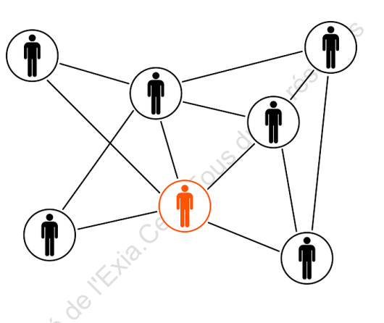
Contexte
2

Slide 3
Besoins
Définir le plan physique de l’entreprise ( câblage, matériel etc.)
Clonage et déploiement des systèmes d’exploitations
Rédaction de la procédure de clonage et d’adressage
Proposer une maquette avec la topologie physique mettant en œuvre les deux systèmes d’exploitation ainsi que sa topologie logique
Proposer un plan d’adressage du réseau
Proposer un plan ou sera placé les principaux équipements
Donner un devis
3

Slide 4
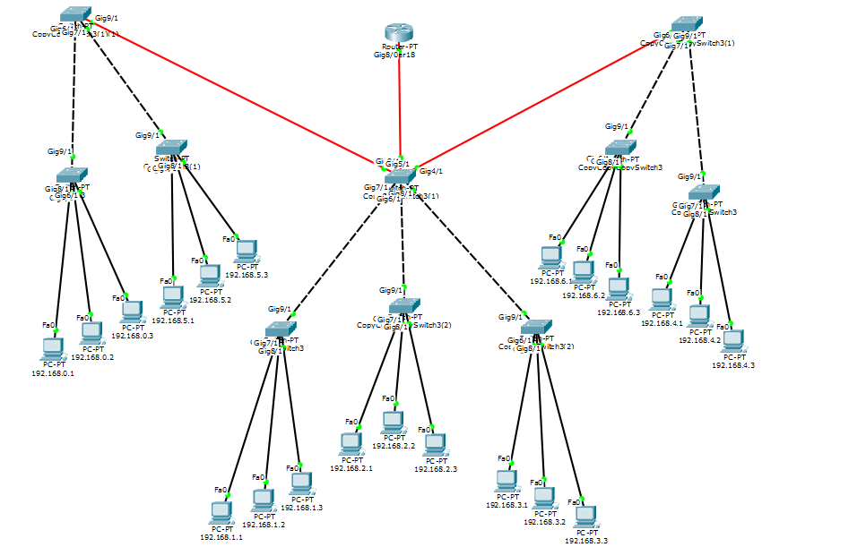
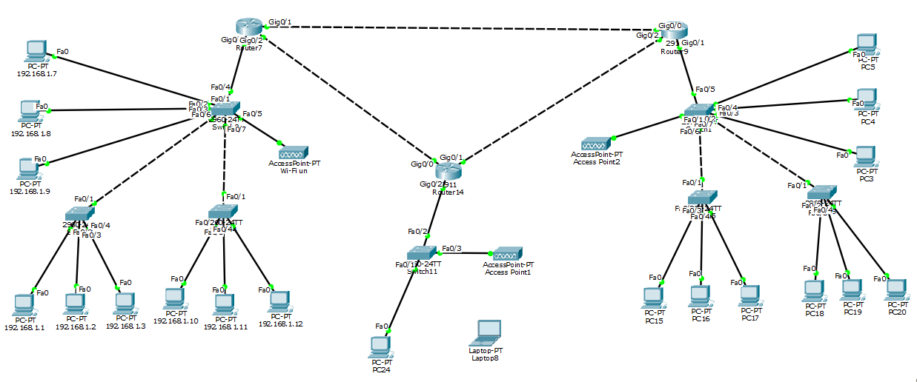
Les solutions

Slide 5
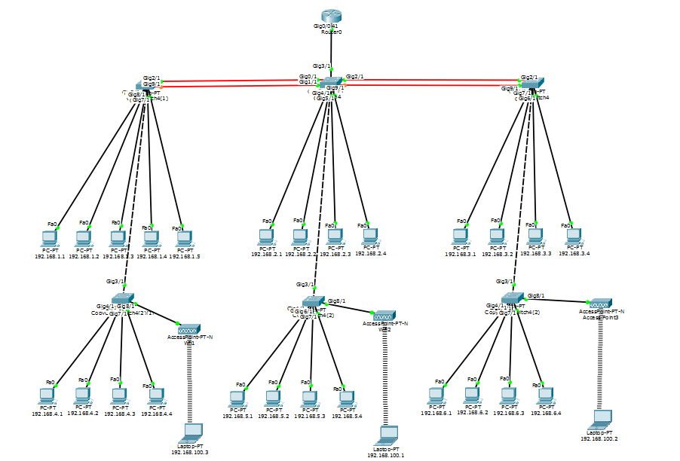
Architecture du réseau

Slide 6
Disposition des équipements
Emplacement des salle serveur
Pourquoi on les a choisi a ces endroits

Slide 7
Branchement Ethernet
Choix commutateur
Choix type de cable
Sécurité

Slide 8
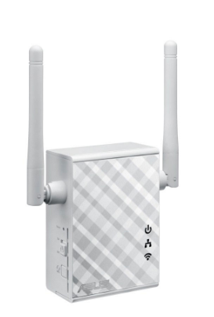
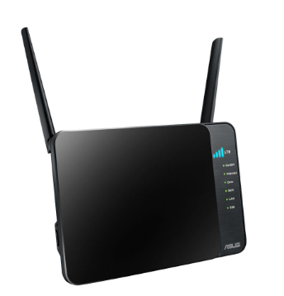
Routeur et point d’accès
Portée de 50 mètres
Délivre un débit très convenable pour 91 personnes
Peu couteux
Portée de 50 mètres
Taux de transfert maximum de 300Mb/s
Peu couteux

Slide 9
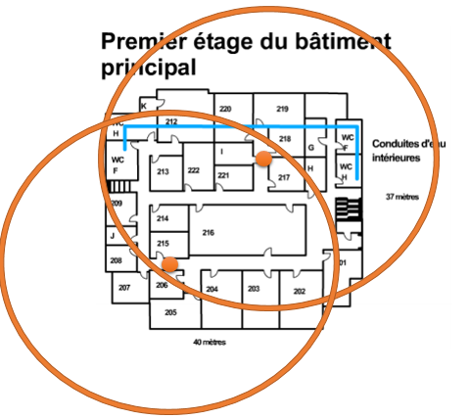
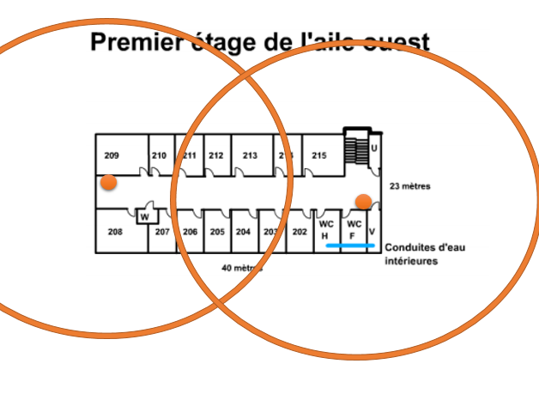
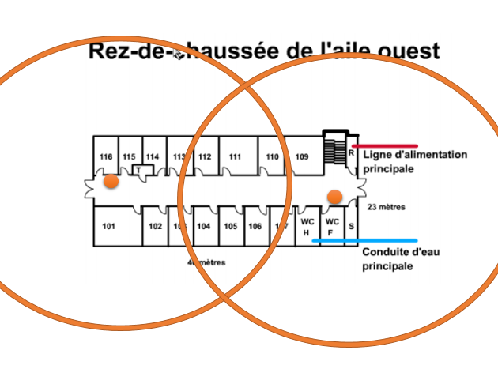
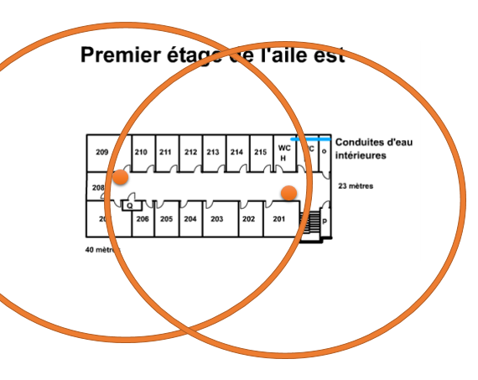
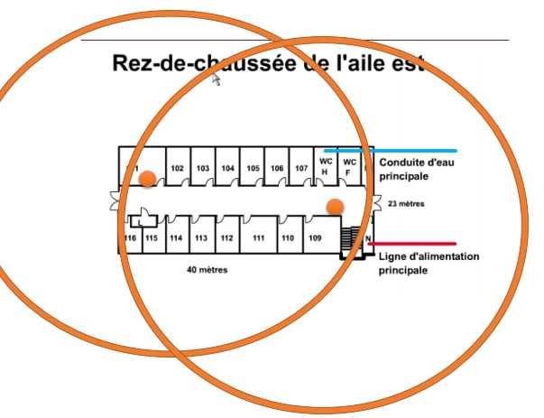
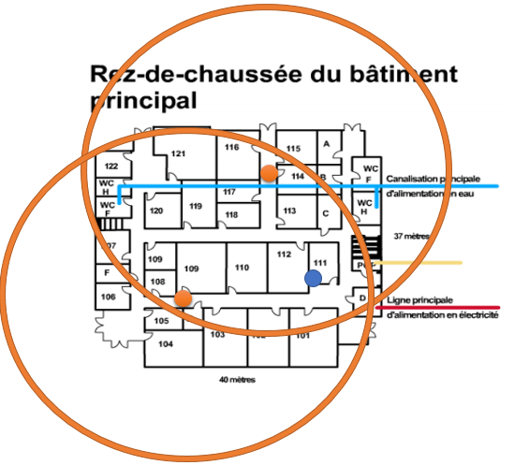
Placement des équipements Wi- Fi

Slide 10
Clonage et mise en place des machines
Back up des systèmes,
Le temps d’installation (créer une image et cloner)
Logiciel pour faire le clonage

Slide 11
Devis
Prix + temps de mise en place

Slide 12
Conclusion
Planning + validation des étapes par un intervenant (ex electricien)
Temps d’installation

